Slide 1
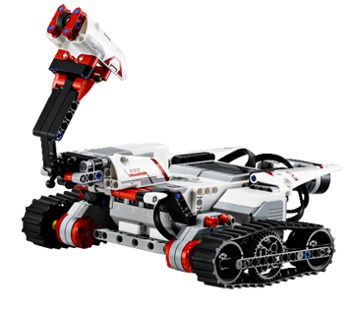
Lego Mindstorms

Slide 2
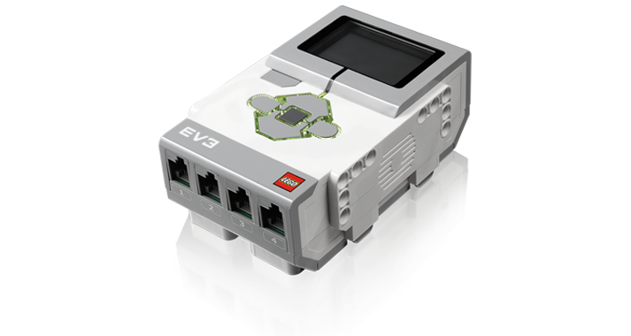
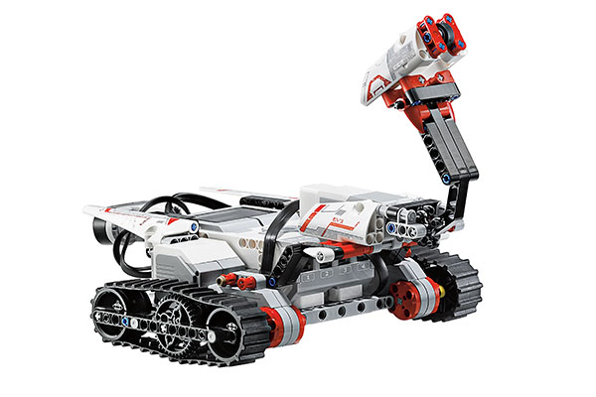
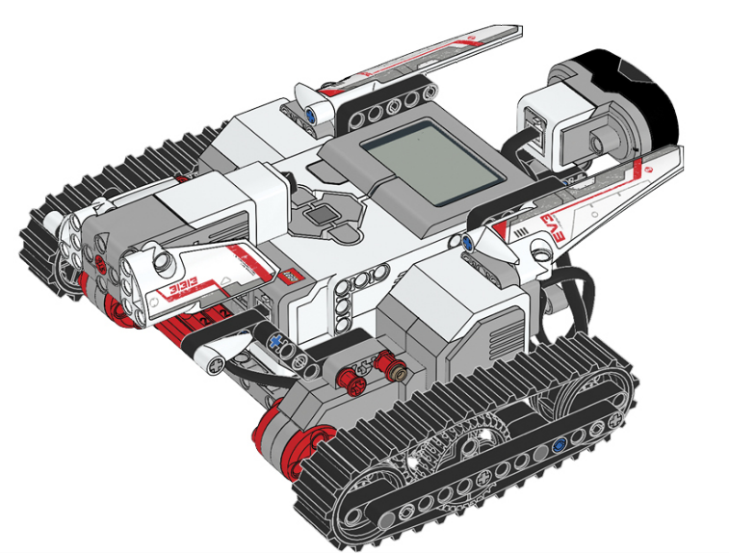
Wie ist der Roboter aufgebaut ?
Das ist das “Gehirn” , der die Sensoren und Motoren kontrolliert. Darauf werden die Programme gespeichert.
3 Motoren :
A aktiviert den Klingenrotor, die Schussvorrichtung oder die Greifklaue.
Die Motoren B und C aktivieren die Räder
Notes:
El Track3r es un vehículo todoterreno, con herramientas intercambiables.

Slide 3
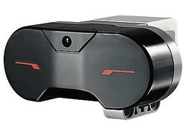
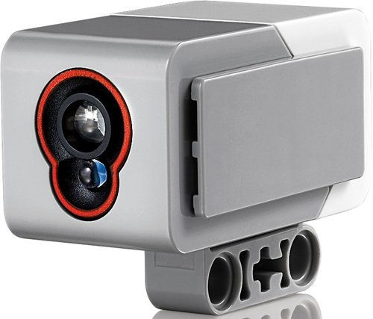
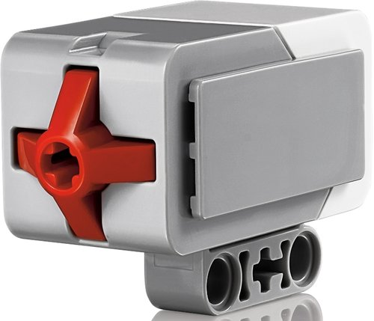
Die Sensoren des Roboters
Der ”Infrarotsensor" erlaubt es dem Roboter zu verfolgen und zu lokalisieren.
Der ”Farbsensor" erlaubt es dem Roboter verschiedene Farben zu unterscheiden.
Mit dem ”Tastsensor" lernt der Roboter “fühlen”.

Slide 4
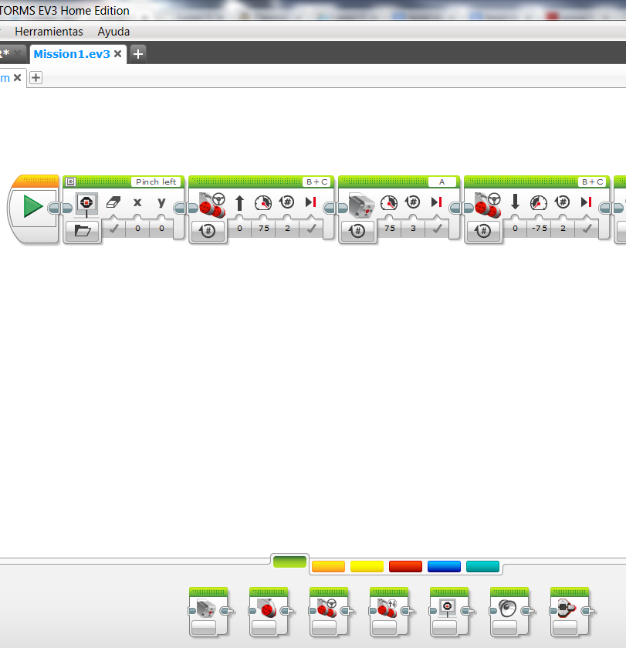
Wie programmiere ich LEGO Mindstorms ?
Die Programme sind in der Form von grafischen Bausteinen die aneinander gehangen werden.

Slide 5
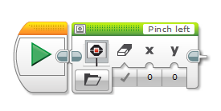
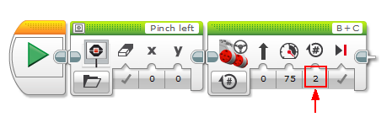
Mission 1: Zerhacke es!
Füge ein neues Programm hinzu, indem du auf die Schaltfläche klickst.
Platziere einen Anzeige-Block rechts neben dem Start-Block. Wähle unter „Augen“ das Bild „Pinch left“:
Platziere einen „Standardsteuerung-Block“ rechts neben dem Anzeige-Block. Ändere die rot umrandete Zahl in den Wert 2:
Notes:
En esta misión haremos avanzar el robot y quitar un neumático del camino.

Slide 6
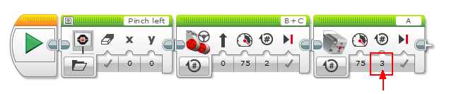
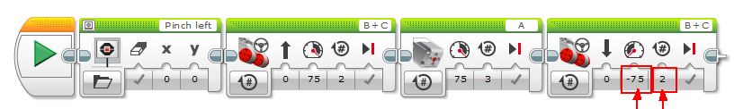
Mission 1: Zerhacke es!
Platziere einen Block „Mittlerer Motor“ rechts neben dem Standardsteuerung-Block. Ändere die rot umringelte Zahl in den Wert 3.:
Platziere einen Standardsteuerung-Block rechts neben dem Block „Mittlerer Motor“. Ändere die rot umringelten Zahlen in die angezeigten Werte.:
Notes:
En esta misión haremos avanzar el robot y quitar un neumático del camino.

Slide 7
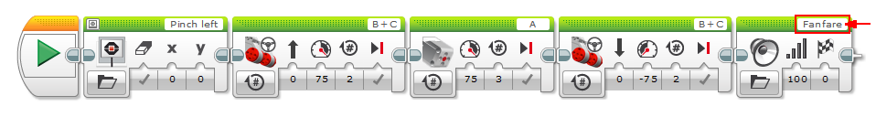

Mission 1: Zerhacke es!
Platziere einen „Klang-Block“ rechts neben dem Standardsteuerung-Block. Wähle unter „Ausdrücke“ den Klang „Fanfare“ aus:
Verbinde den Roboter mit dem PC:
Lade das Programm auf den Roboter herunter:
Trenne den Roboter vom PC

Slide 8
Mission 1: Zerhacke es!
Stell den TRACK3R an die Startposition auf dem Missions-Pad und leg einen Reifen auf den ersten grauen Kreis
Starte das Programm!
Hat alles geklappt? HERZLICHEN GLÜCKWUNSCH !!!

Slide 9
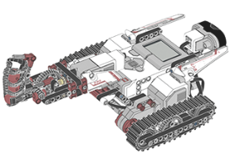
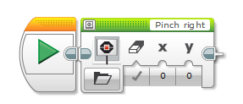
Mission 2: Wegballern!
Ziel der Mission : Schieß die Reifen mit der Baazoka weg.
Füge ein neues Programm hinzu, indem du auf die Schaltfläche klickst.
Platziere einen Anzeige-Block rechts neben dem Start-Block. Wähle unter „Augen“ das Bild „Pinch right“:

Slide 10
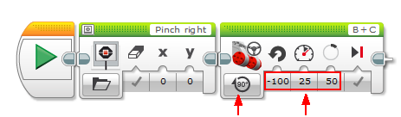
Mission 2: Wegballern!
Platziere einen „Standardsteuerung-Block“ rechts neben dem Anzeige-Block. Ändere den Modus in „An für n Grad“. Ändere die rot umringelten Zahlen in die angezeigten Werte.

Slide 11
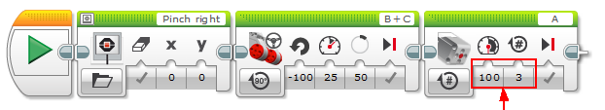
Mission 2: Wegballern!
Platziere einen Block „Mittlerer Motor“ rechts neben dem Standardsteuerung-Block. Ändere die rot umringelten Zahlen in die angezeigten Werte: 100 und 3

Slide 12
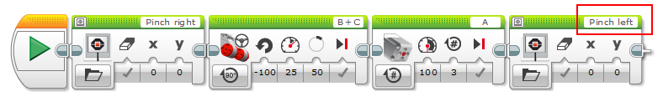
Mission 2: Wegballern!
Platziere einen „Anzeige-Block“ rechts neben dem Block „Mittlerer Motor“. Wähle das Bild „Pinch left“ aus..

Slide 13
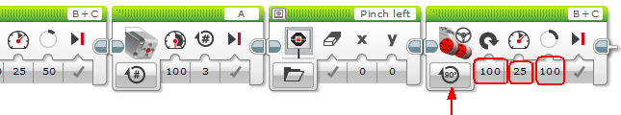
Mission 2: Wegballern!
Platziere einen „Standardsteuerung-Block“ rechts neben dem Anzeige-Block. Ändere den Modus in „An für n Grad“. Ändere die rot umringelten Zahlen in die angezeigten Werte:

Slide 14
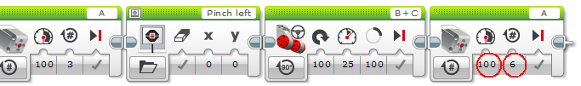
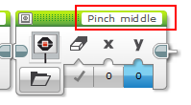
Mission 2: Wegballern!
Platziere einen Block „Mittlerer Motor“ rechts neben dem Standardsteuerung-Block. Ändere die rot umringelten Zahlen in die angezeigten Werte.
Platziere einen Anzeige-Block rechts neben dem Start-Block. Wähle unter „Augen“ das Bild „Pinch middle“:

Slide 15
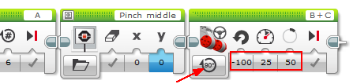
Mission 2: Wegballern!
Platziere einen „Standardsteuerung-Block“ rechts neben dem Anzeige-Block. Ändere den Modus in „An für n Grad“. Ändere die rot umringelten Zahlen in die angezeigten Werte:

Slide 16
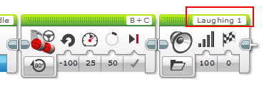
Mission 2: Wegballern!
Platziere einen „Klang-Block“ rechts neben dem Standardsteuerungs-Block. Wähle den Klang „Laughing 1“ aus.

Slide 17
Mission 2: Wegballern!
Stell den TRACK3R an die Startposition auf dem Missions-Pad und lege jeweils zwei Reifen auf die hinteren grauen Kreise
Starte das Programm!
Hat alles geklappt? HERZLICHEN GLÜCKWUNSCH !!!

Slide 18
VIELEN DANK!

